Slide 1
Муниципальное общеобразовательное учреждение
«Средняя общеобразовательная школа № 4»
Дошкольное отделение № 22
В рамках семинара «Федеральная образовательная программа ДО как стратегический ориентир
образовательной политики -2023»
Занятие № 8
АКТИВНЫЙ ОТДЫХ –
ВАЖНАЯ СОСТАВЛЯЮЩАЯ
В СОХРАНЕНИИ И УКРЕПЛЕНИИ
ЗДОРОВЬЯ ДОШКОЛЬНИКОВ
Подготовила:
Дужик Галина Владимировна,
старший воспитатель ДО № 22
КБР, г.Прохладный, 2023г.

Slide 2
ДОШКОЛЬНЫЙ ВОЗРАСТ – ВАЖНЫЙ ПЕРИОД ФОРМИРОВАНИЯ ЛИЧНОСТИ

Slide 3
ЦЕЛЬ РАБОТЫ ПО ФИЗИЧЕСКОМУ ВОСПИТАНИЮ ДОШКОЛЬНИКОВ
Удовлетворение естественной биологической потребности в движении;
содействие овладению дошкольниками жизненно важных двигательных навыков и элементарных знаний о физической культуре;
создание условий для разностороннего развития ребят и воспитания у них потребности к систематическим занятиям физическими упражнениями

Slide 4
ТРУДНОСТИ, ВЛИЯЮЩИЕ НА ДВИГАТЕЛЬНОЕ РАЗВИТИЕ РЕБЁНКА
- Родители не приобщаются к совместной деятельности;
- Дети и родители ведут малоподвижный образ жизни;
- Дети мало гуляют, редко бывают на природе;
- Гимнастика и закаливающие процедуры в домашних условиях практически не проводятся;
- Рост заболеваемости дошкольников.

Slide 5
Коммуникативная деятельность
Игровая деятельность
Двигательная деятельность
АКТИВНЫЙ ОТДЫХ
Трудовая деятельность
Познавательная деятельность

Slide 6
Простейший туризм
(прогулки,походы)
Физкультурные досуги
Дни здоровья
ФОРМЫ АКТИВНОГО ОТДЫХА В ДО
Каникулы
Физкультурные праздники

Slide 7
АКТИВНЫЙ ОТДЫХ РЕШАЕТ ЗАДАЧИ:
- Повышать эмоциональный настрой детей;
- Воспитывать у дошкольников стойкий интерес и потребность к занятиям физической культурой;
- Способствовать формированию правильной осанки;
- Повышать физическую работоспособность;
- Развивать основные физические качества;
- Совершенствовать основные виды движений.

Slide 8
СОДЕРЖАНИЕ МЕРОПРИЯТИЙ АКТИВНОГО ОТДЫХА ОБУСЛОВЛЕНО:
- возрастными особенностями, состоянием здоровья физической подготовленностью детей;
- содержанием программы по физическому развитию и объёмом пройденного учебного материала;
- временем года, погодными и климатическими условиями;
- природными факторами;
- условиями проведения;
- национальными традициями.

Slide 9
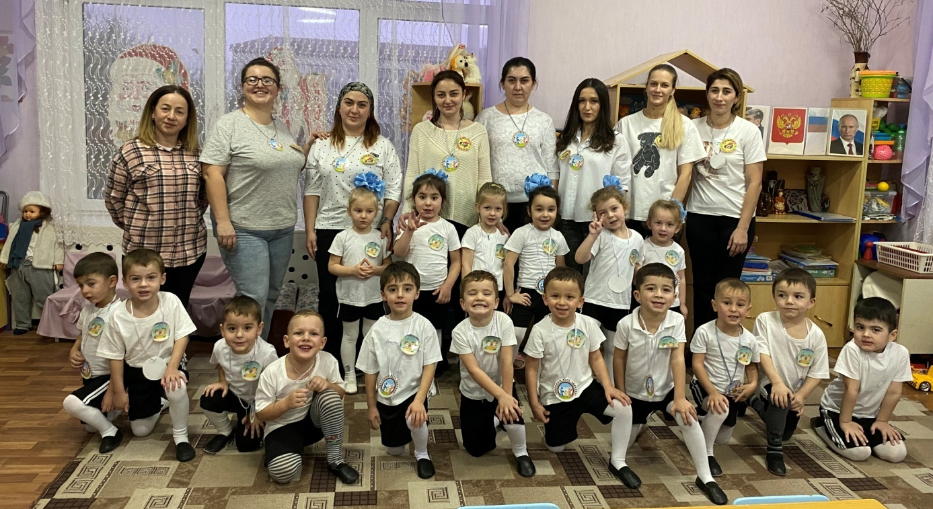
Детский сад
Семья

Slide 10
ФИЗКУЛЬТУРНЫЙ ДОСУГ
- повышает интерес к занятиям;
- оказывает благотворное воздействие на организм ребёнка;
- закрепляет двигательные умения и навыки;
- развивает двигательные качества;
- способствует воспитанию чувства коллективизма, дружбы;
- развивает выдержку, упорство, организованность, смелость.

Slide 11
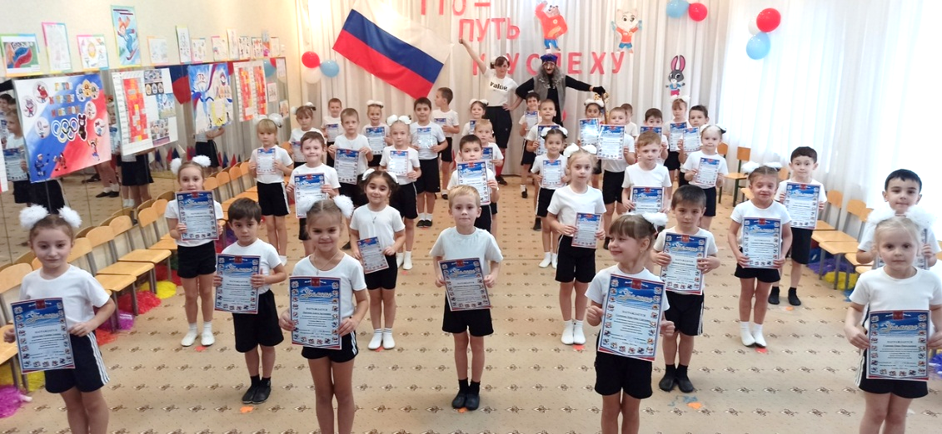
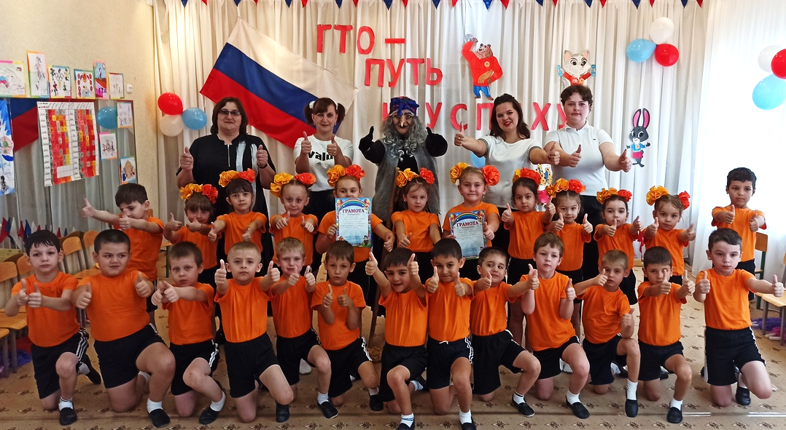
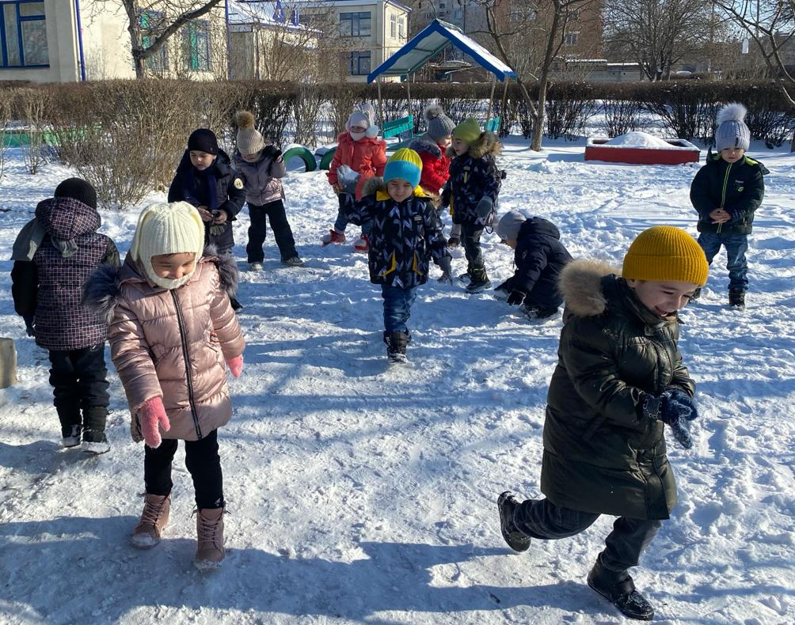
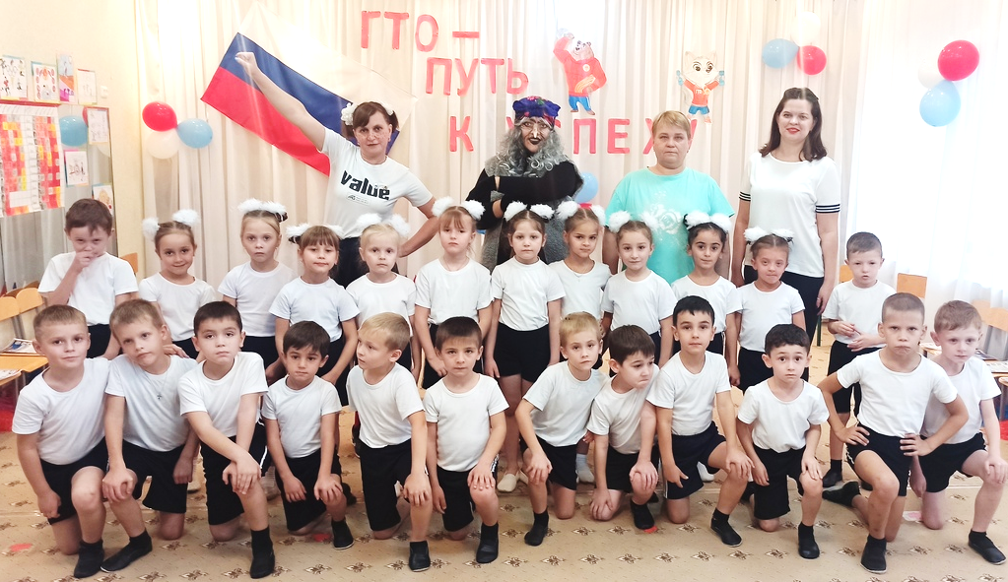

Slide 12
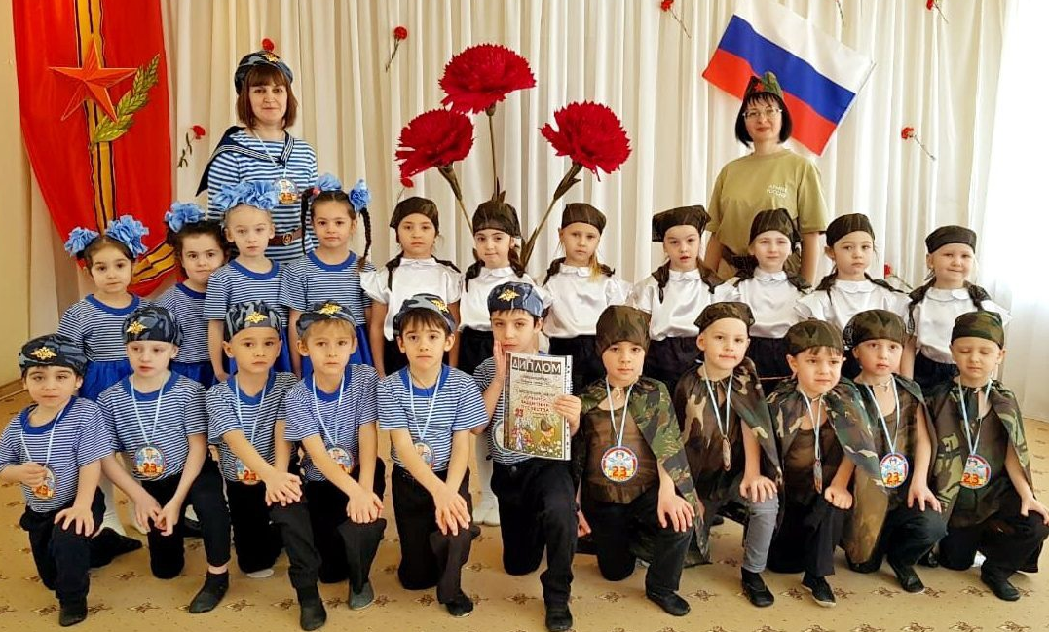
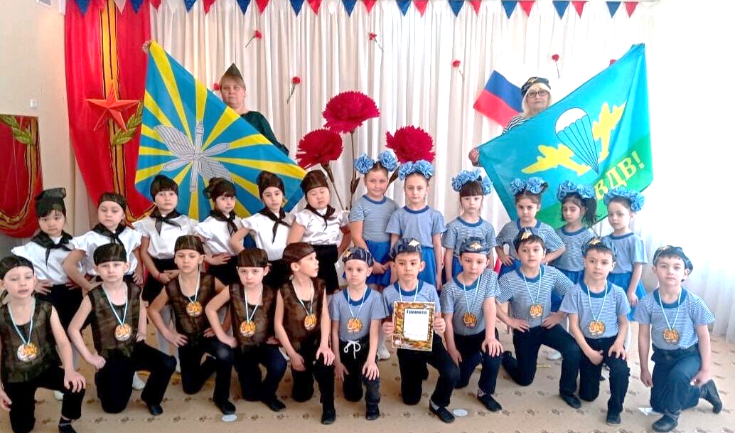
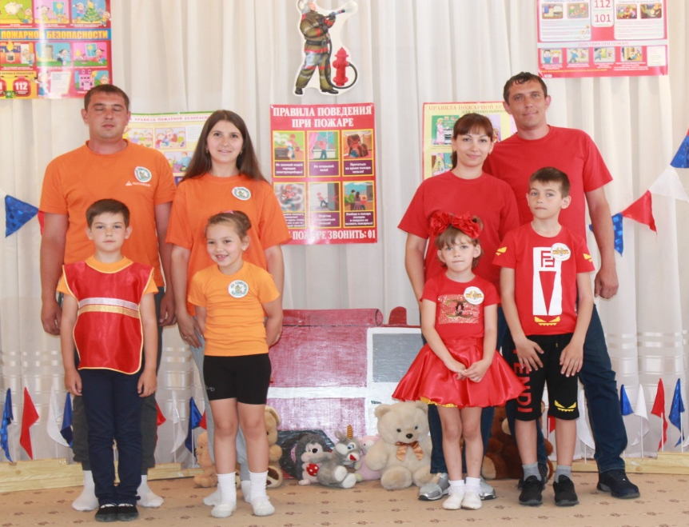
ФИЗКУЛЬТУРНО – МУЗЫКАЛЬНОЕ РАЗВЛЕЧЕНИЕ
(ТЕМАТИЧЕСКОЕ ЗАНЯТИЕ)

Slide 13
ФИЗКУЛЬТУРНЫЙ ПРАЗДНИК
- способствует приобщению детей к физической культуре и спорту;
- содействует совершенствованию движений;
- воспитывает чувство коллективизма, дисциплинированность, уважительное отношение к соперникам.

Slide 14
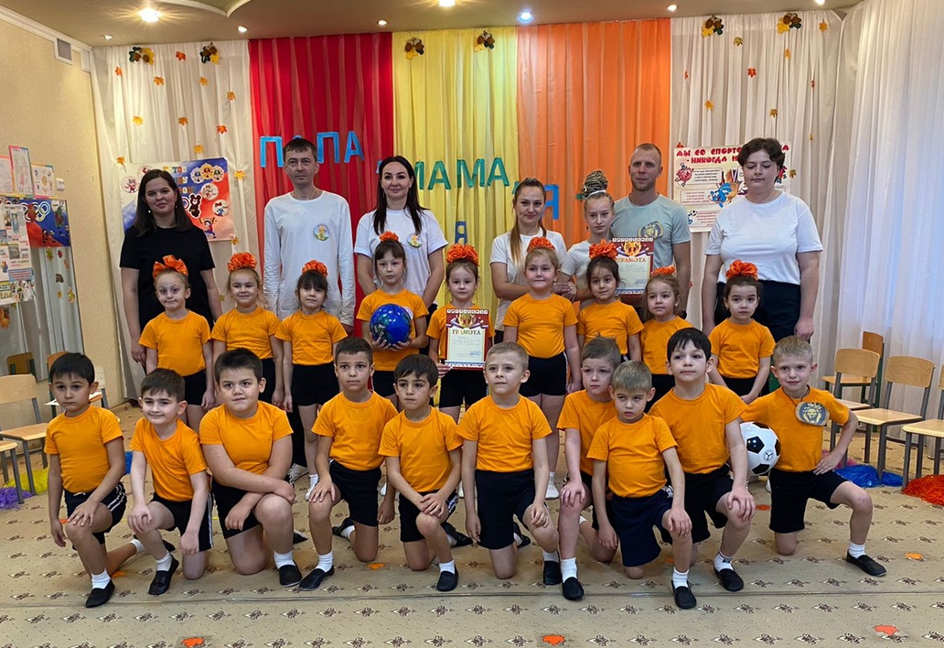
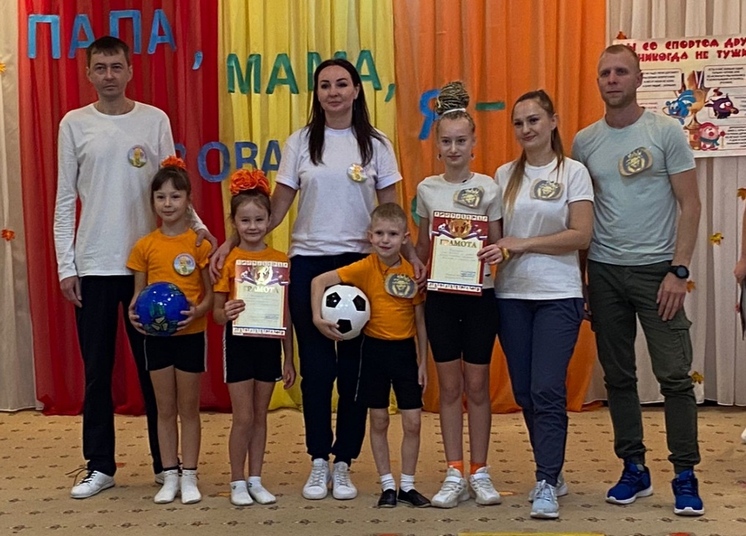

Slide 15
ПРИ ПЛАНИРОВАНИИ И ПОДГОТОВКЕ ПРАЗДНИКА НЕОБХОДИМО:
- обозначить задачи праздника, дату, время, место проведения;
- подготовить показательные выступления;
- определить количество участников каждой возрастной группы, а также количество приглашённых гостей;
- обозначить порядок подведения итогов, поощрение участников.

Slide 16
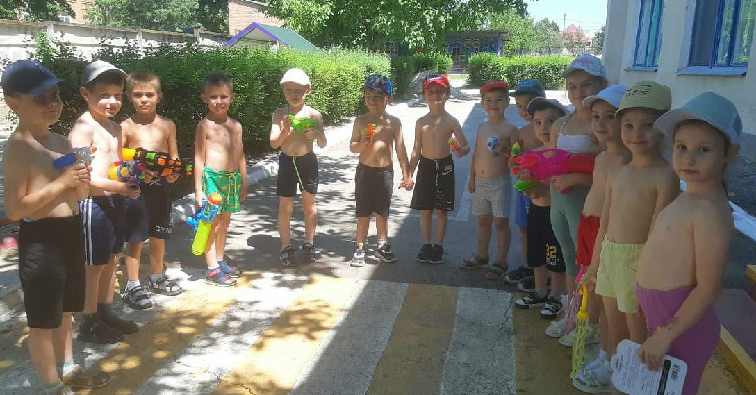
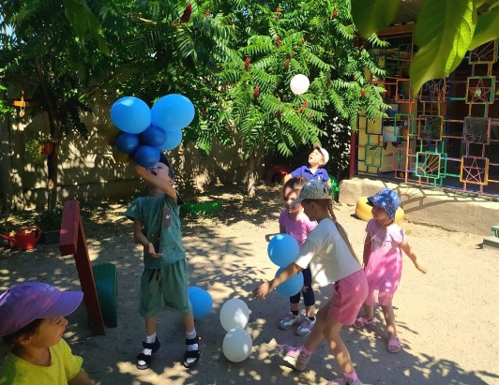
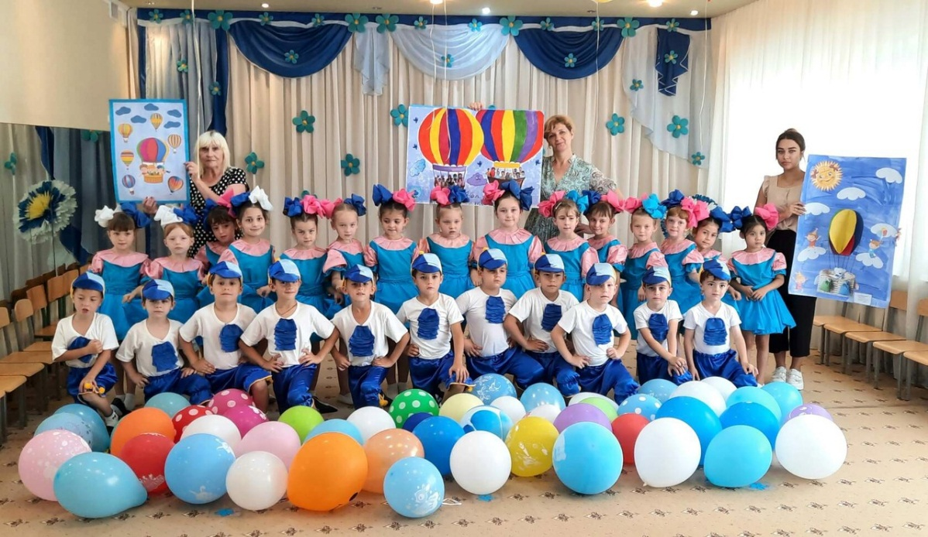
ДНИ ЗДОРОВЬЯ И КАНИКУЛЫ

Slide 17
ПРОГРАММА ДНЯ ЗДОРОВЬЯ
- шуточный утренний приём;
- совместная УГ с сотрудниками и родителями;
- беседы, связанные со здоровьем;
- загадывание загадок;
- простейшие туристические походы;
- подвижные игры и упражнения;
- соревнования, конкурсы;
- физкультурный праздник или досуг.

Slide 18
ЗАДАНИЯ НА ДОМ
В целях согласованности режима и выполнения ребенком утренней гимнастики и физических упражнений в детском саду и в семье воспитатель предлагает задания на дом. Эти задания выполняются ребенком дома под контролем родителей и вместе с ними.

Slide 19
ПРОГУЛКИ И ЭКСКУРСИИ РАЗВИВАЮТ:
- наблюдательность;
- внимание;
- безопасность в природе;
- социально – личностные отношения;
- коммуникативные способности;
- познание родного края;
- эмоциональную сферу дошкольника.

Slide 20
ЗАДАЧИ ПРОГУЛОК И ПОХОДОВ:
- оздоровление организма детей;
- формирование практических умений простейшего туризма;
- закрепление двигательных навыков и развитие физических качеств в естественных природных условиях;
- активизация умения ориентироваться на местности;
- обогащение знаний о природе родного края, воспитание бережного отношения к природе;
- воспитание чувства коллективизма, взаимопомощи.

Slide 21
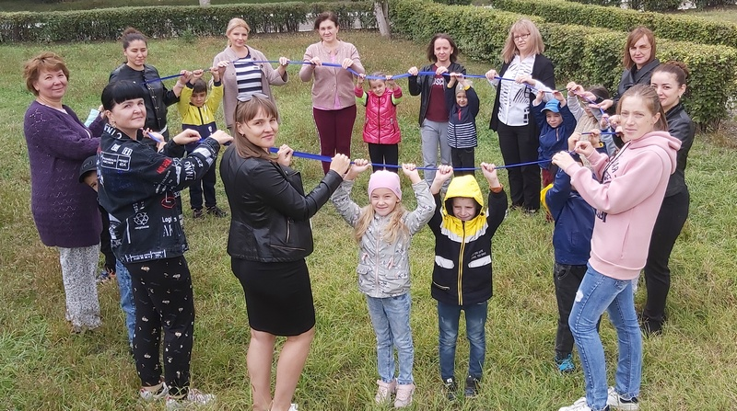
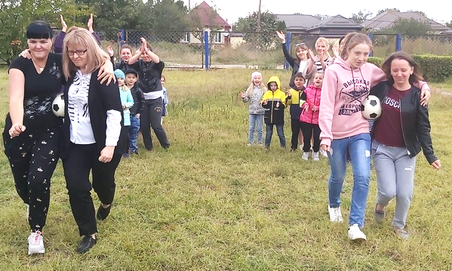
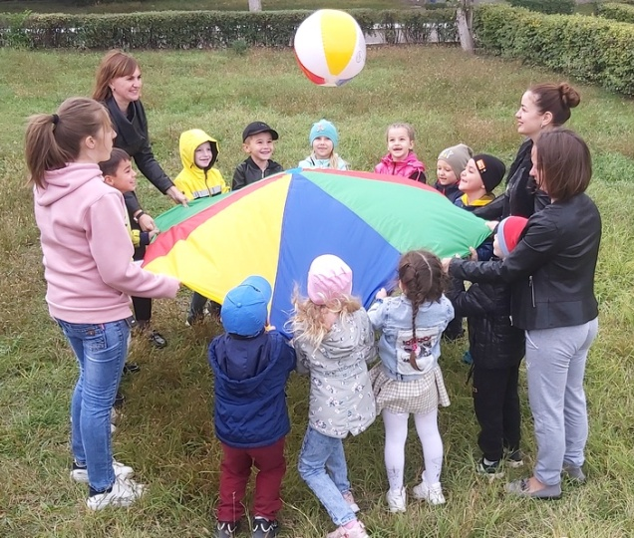

Slide 22
ОРГАНИЗАЦИЯ АКТИВНОГО ОТДЫХА ПО ФОП ДО
Деятельность | 2 мл. гр | Ср. гр | Ст. гр | Подг. гр
Досуги | 1-2 раза в месяц 20-25 мин | 1-2 раза в месяц 20-25 мин | 1-2 раза в месяц 30-40 мин | 1-2 раза в месяц 40-45 мин (во второй половине дня)
Физкультурные праздники | - | 2 раза в год 1-1,5 ч (зрители) | 2 раза в год 1,5 ч | 2 раза в год 1,5 ч
День здоровья | 1 раз в квартал | 1 раз в квартал | 1 раз в квартал | 1 раз в квартал
Туристические прогулки | - | - | 1 раз в квартал 1,5-2 ч | 1 раз в квартал 2-2,5 ч

Slide 23
Муниципальное общеобразовательное учреждение
«Средняя общеобразовательная школа № 4»
Дошкольное отделение № 22
В рамках семинара «Федеральная образовательная программа ДО как стратегический ориентир
образовательной политики -2023»
Занятие № 8
АКТИВНЫЙ ОТДЫХ –
ВАЖНАЯ СОСТАВЛЯЮЩАЯ
В СОХРАНЕНИИ И УКРЕПЛЕНИИ
ЗДОРОВЬЯ ДОШКОЛЬНИКОВ
Подготовила:
Дужик Галина Владимировна,
старший воспитатель ДО № 22
КБР, г.Прохладный, 2023г.

